Slide 1
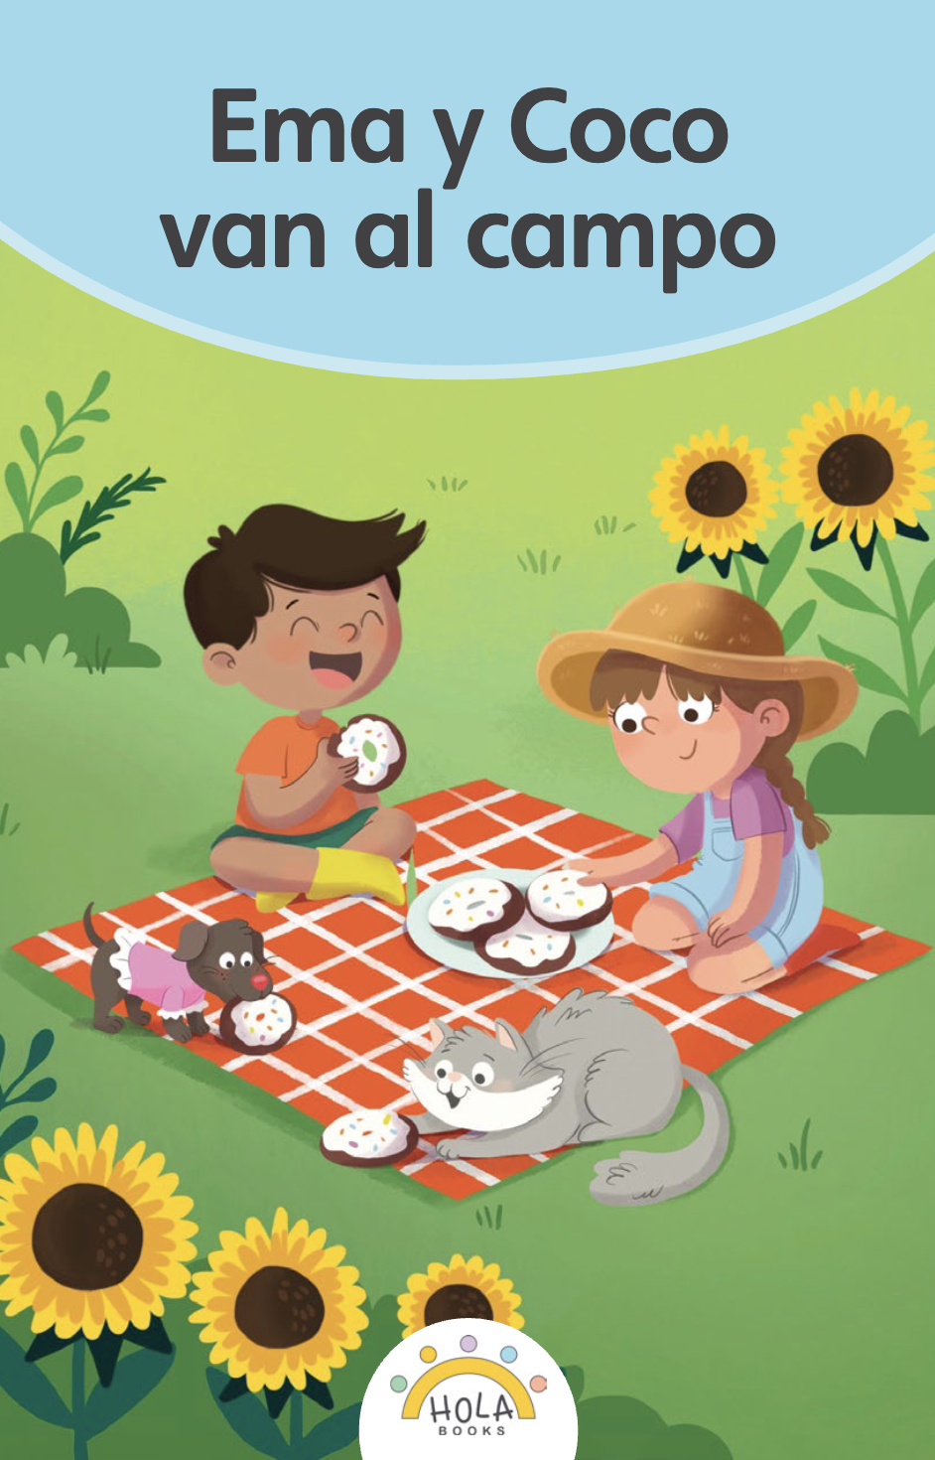
Presentación de fonética
23.1

Slide 2
Día 1
Notes:
Diga: Hola, lectores. Ahora vamos a practicar lo que hemos aprendido sobre los sonidos y cómo los unimos para formar sílabas y luego palabras.

Slide 3

1. Conciencia fonémica
Notes:
Avance a la siguiente diapositiva.

Slide 4
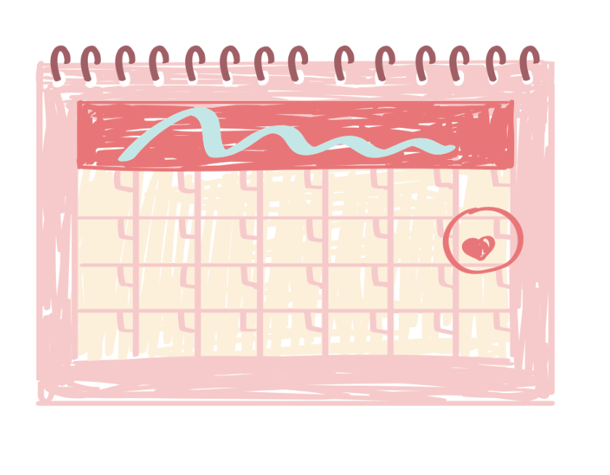

Notes:
A. Combinar sílabas en palabras
Diga: Vamos a combinar sílabas para formar palabras.
Modele: Por ejemplo: /ma/, /yo/, mayo.
Pregunte: ¿Qué palabra formamos con /ma/, /yo/? (Estudiantes: /ma/, /yo/, mayo)
Avance a la siguiente diapositiva.
B. Segmentar palabras en sílabas
Diga: Ahora vamos a separar palabras en sílabas.
Modele: Por ejemplo: mayo, /ma/, /yo/.
Pregunte: ¿Qué sílabas escuchamos en mayo? (Estudiantes: mayo, /ma/, /yo/)
Avance a la siguiente diapositiva.
C. Combinar fonemas en una palabra
Diga: Ahora vamos a combinar fonemas para formar palabras.
Modele: Por ejemplo: /m/, /a/, /y/, /o/, mayo.
Pregunte: ¿Qué palabra formamos con /m/, /a/, /y/, /o/? (Estudiantes: /m/, /a/, /y/, /o/, mayo)
Avance a la siguiente diapositiva.
D. Segmentar fonemas en una palabra
Diga: Ahora vamos a separar palabras en fonemas.
Modele: Por ejemplo: mayo, /m/, /a/, /y/, /o/, mayo. Ahora todos juntos: mayo, /m/, /a/, /y/, /o/, mayo.
Avance a la siguiente diapositiva.

Slide 5
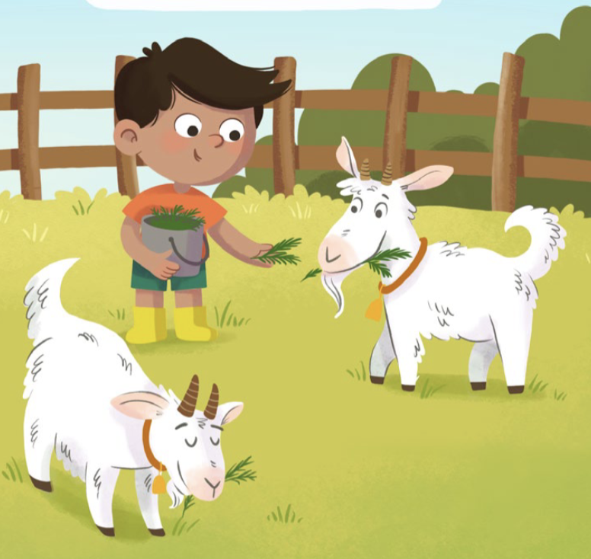
Notes:
A. Combinar sílabas en palabras
Pregunte: ¿Qué palabra formamos con /chi/, /bos/? (Estudiantes: /chi/, /bos/, chivos)
Avance a la siguiente diapositiva.
B. Segmentar palabras en sílabas
Pregunte: ¿Qué sílabas escuchamos en chivos? (Estudiantes: chivos, /chi/, /bos/)
Avance a la siguiente diapositiva.
C. Combinar fonemas en una palabra
Pregunte: ¿Qué palabra formamos con /ch/, /i/, /b/, /o/, /s/? (Estudiantes: /ch/, /i/, /b/, /o/, /s/, chivos)
Avance a la siguiente diapositiva.
D. Segmentar fonemas en una palabra
Diga: Ahora vamos a separar en fonemas la palabra chivos, (Estudiantes: chivos, /ch/, /i/, /b/, /o/, /s/)
Avance a la siguiente diapositiva.

Slide 6
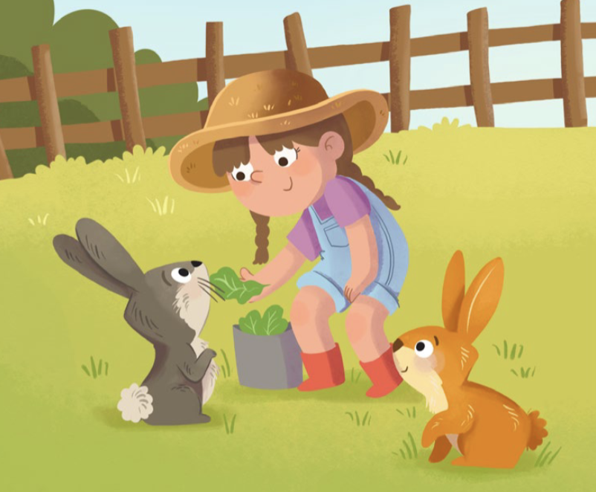
Notes:
A. Combinar sílabas en palabras
Pregunte: ¿Qué palabra formamos con /ko/, /ne/, /jos/? (Estudiantes: /ko/, /ne/, /jos/, conejos)
Avance a la siguiente diapositiva.
B. Segmentar palabras en sílabas
Pregunte: ¿Qué sílabas escuchamos en conejos? (Estudiantes: conejos, /ko/, /ne/, /jos/)
Avance a la siguiente diapositiva.
C. Combinar fonemas en una palabra
Pregunte: ¿Qué palabra formamos con /k/, /o/, /n/, /e/, /j/, /o/, /s/? (Estudiantes: /k/, /o/, /n/, /e/, /j/, /o/, /s/, conejos)
Avance a la siguiente diapositiva.
D. Segmentar fonemas en una palabra
Diga: Ahora vamos a separar en fonemas la palabra conejos, (Estudiantes: conejos, /k/, /o/, /n/, /e/, /j/, /o/, /s/)
Avance a la siguiente diapositiva.

Slide 7
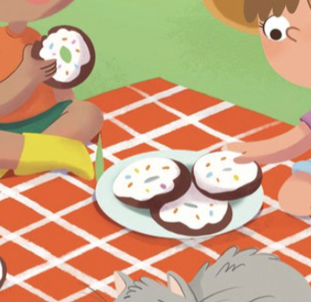
Notes:
A. Combinar sílabas en palabras
Pregunte: ¿Qué palabra formamos con /ji/, /gan/, /tes/? (Estudiantes: /ji/, /gan/, /tes/, gigantes)
Avance a la siguiente diapositiva.
B. Segmentar palabras en sílabas
Pregunte: ¿Qué sílabas escuchamos en gigantes? (Estudiantes: gigantes, /ji/, /gan/, /tes/)
Avance a la siguiente diapositiva.
C. Combinar fonemas en una palabra
Pregunte: ¿Qué palabra formamos con /j/, /i/, /g/, /a/, /n/, /t/, /e/, /s/? (Estudiantes: /j/, /i/, /g/, /a/, /n/, /t/, /e/, /s/, gigantes)
Avance a la siguiente diapositiva.
D. Segmentar fonemas en una palabra
Diga: Ahora vamos a separar en fonemas la palabra gigantes, (Estudiantes: gigantes, /j/, /i/, /g/, /a/, /n/, /t/, /e/, /s/)
Avance a la siguiente diapositiva.

Slide 8
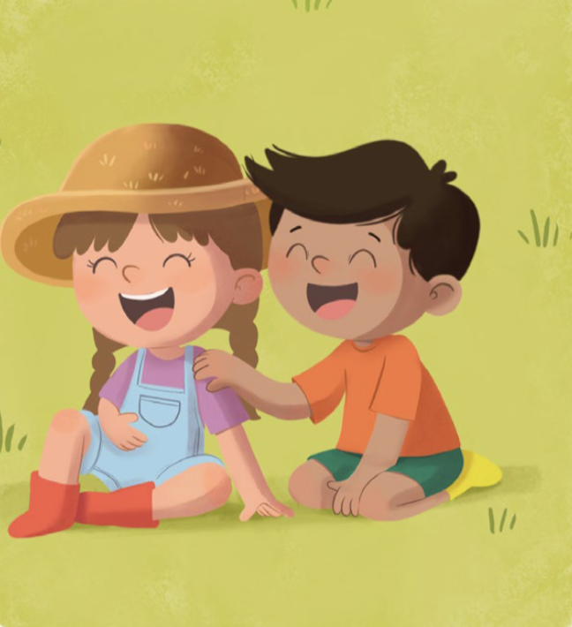
Notes:
A. Combinar sílabas en palabras
Pregunte: ¿Qué palabra formamos con /kar/, /ka/, /ja/, /das/? (Estudiantes: /kar/, /ka/, /ja/, /das/, carcajadas)
Avance a la siguiente diapositiva.
B. Segmentar palabras en sílabas
Pregunte: ¿Qué sílabas escuchamos en carcajadas? (Estudiantes: carcajadas, /kar/, /ka/, /ja/, /das/)
Avance a la siguiente diapositiva.
C. Combinar fonemas en una palabra
Pregunte: ¿Qué palabra formamos con /k/, /a/, /r/, /k/, /a/, /j/, /a/, /d/, /a/, /s/? (Estudiantes: /k/, /a/, /r/, /k/, /a/, /j/, /a/, /d/, /a/, /s/, carcajadas)
Avance a la siguiente diapositiva.
D. Segmentar fonemas en una palabra
Diga: Ahora vamos a separar en fonemas la palabra carcajadas, (Estudiantes: carcajadas, /k/, /a/, /r/, /k/, /a/, /j/, /a/, /d/, /a/, /s/)
Avance a la siguiente diapositiva.

Slide 9
2. Sonidos
Notes:
Diga: Voy a mostrar una letra y ustedes van a decir el sonido de la letra juntos.
Muestre a los estudiantes las diapositivas una a la vez y diga lentamente cada sonido junto con ellos.
Escuche los sonidos y no los nombres de las letras.
Repita si es necesario.

Slide 10

y
Notes:
Modele: /y/
Estudiantes: /y/
Diga: Ahora las próximas letras diremos el sonido juntos. ¿Listos?
Escuche el sonido y no el nombre de la letra.
Repita si es necesario.
Avance a la siguiente diapositiva.

Slide 11
ch
Notes:
Docente y estudiantes: /ch/
Escuche el sonido y no el nombre de la letra.
Repita si es necesario.
Avance a la siguiente diapositiva.

Slide 12
j
Notes:
Docente y estudiantes: /j/
Escuche el sonido y no el nombre de la letra.
Repita si es necesario.
Avance a la siguiente diapositiva.

Slide 13
g
Notes:
Docente y estudiantes: /g/
Escuche el sonido y no el nombre de la letra.
Repita si es necesario.
Avance a la siguiente diapositiva.

Slide 14
r
Notes:
Docente y estudiantes: /r/
Escuche el sonido y no el nombre de la letra.
Repita si es necesario.
Avance a la siguiente diapositiva.

Slide 15
c
Notes:
Docente y estudiantes: /k/
Escuche el sonido y no el nombre de la letra.
Repita si es necesario.
Avance a la siguiente diapositiva.

Slide 16
b
Notes:
Docente y estudiantes: /b/
Escuche el sonido y no el nombre de la letra.
Repita si es necesario.
Avance a la siguiente diapositiva.

Slide 17
ñ
Notes:
Docente y estudiantes: /ñ/
Escuche el sonido y no el nombre de la letra.
Repita si es necesario.
Avance a la siguiente diapositiva.

Slide 18
rr
Notes:
Docente y estudiantes: /rr/
Escuche el sonido y no el nombre de la letra.
Repita si es necesario.
Avance a la siguiente diapositiva.

Slide 19
e
Notes:
Docente y estudiantes: /e/
Escuche el sonido y no el nombre de la letra.
Repita si es necesario.
Avance a la siguiente diapositiva.

Slide 20
i
Notes:
Docente y estudiantes: /i/
Escuche el sonido y no el nombre de la letra.
Repita si es necesario.
Avance a la siguiente diapositiva.

Slide 21
d
Notes:
Docente y estudiantes: /d/
Escuche el sonido y no el nombre de la letra.
Repita si es necesario.
Avance a la siguiente diapositiva.

Slide 22

3. Dictado
Notes:
Avance a la siguiente diapositiva.

Slide 23

Notes:
Asegúrese de que todos los estudiantes tengan una pizarra donde practicar.
Diga: Ahora, voy a decir un sonido en voz alta. Todos repetirán el sonido y escribirán en su pizarra qué letra corresponde al sonido.
Diga los siguientes sonidos uno por uno: /y/, /ch/, /j/, /g/, /r/, /k/, /b/, /ñ/, /rr/, /e/, /i/, /d/
Pida a los estudiantes que muestren su pizarra después de cada letra para verificar su respuesta. Repita si es necesario.
Anime a los estudiantes a consultar los Cartelitos de formación de letras para apoyarse al escribir las letras correctamente si es necesario.
Avance a la siguiente diapositiva.

Slide 24


4. Sílabas
Notes:
Diga: Vamos a practicar cómo combinar dos o tres letras para formar una sílaba. Diremos cada sílaba que aparece sobre la flecha amarilla. ¿Listos?
Avance a la siguiente diapositiva.

Slide 25
ge
Notes:
Diga: /j/, /e/, ge.
Repita con los estudiantes.
Avance a la siguiente diapositiva.

Slide 26
gi
Notes:
Diga: /j/, /i/, gi.
Repita con los estudiantes.
Avance a la siguiente diapositiva.

Slide 27
ca
Notes:
Diga: /k/, /a/, ca.
Repita con los estudiantes.
Avance a la siguiente diapositiva.

Slide 28
ye
Notes:
Diga: /y/, /e/, ye.
Repita con los estudiantes.
Avance a la siguiente diapositiva.

Slide 29
rro
Notes:
Diga: /rr/, /o/, rro.
Repita con los estudiantes.
Avance a la siguiente diapositiva.

Slide 30
cas
Notes:
Diga: /k/, /a/, /s/, cas.
Repita con los estudiantes.
Avance a la siguiente diapositiva.

Slide 31
rros
Notes:
Diga: /rr/, /o/, /s/, rros.
Repita con los estudiantes.
Avance a la siguiente diapositiva.

Slide 32
vos
Notes:
Diga: /b/, /o/, /s/, vos.
Repita con los estudiantes.
Avance a la siguiente diapositiva.

Slide 33
gan
Notes:
Diga: /g/, /a/, /n/, gan.
Repita con los estudiantes.
Avance a la siguiente diapositiva.

Slide 34
5. Dictado
Notes:
Avance a la siguiente diapositiva.

Slide 35
Notes:
Asegúrese de que todos los estudiantes tengan una pizarra donde practicar.
Diga: Ahora escucha atentamente las sílabas. Escribe las letras que escuchas para formar cada sílaba.
Diga: /j/, /i/, gi.
Pida a los estudiantes que muestren su pizarra después de cada sílaba para verificar su respuesta. Repita si es necesario.
Avance a la siguiente diapositiva.

Slide 36
Notes:
Diga: /j/, /o/, /s/, jos.
Pida a los estudiantes que muestren su pizarra después de cada sílaba para verificar su respuesta. Repita si es necesario.
Avance a la siguiente diapositiva.

Slide 37

6. Palabras
Notes:
Diga: Ahora, vamos a leer palabras juntos. Primero, lee parte por parte. Luego une cada parte y lee la palabra completa.

Slide 38
ma
yo
Notes:
Diga: /ma/, /yo/, mayo.
Anime los estudiantes a decodificar cada sílaba con usted y luego leer la palabra completa.
Avance a la siguiente diapositiva.

Slide 39
mu
cho
Notes:
Diga: /mu/, /cho/, mucho.
Anime los estudiantes a decodificar cada sílaba con usted y luego leer la palabra completa.
Avance a la siguiente diapositiva.

Slide 40
bu
rro
Notes:
Diga: /bu/, /rro/, burro.
Anime los estudiantes a decodificar cada sílaba con usted y luego leer la palabra completa.
Avance a la siguiente diapositiva.

Slide 41
a
le
jan
Notes:
Diga: /a/, /le/, /jan/, alejan.
Anime los estudiantes a decodificar cada sílaba con usted y luego leer la palabra completa.
Avance a la siguiente diapositiva.

Slide 42
es
tán
Notes:
Diga: /es/, /tán/, están.
Anime los estudiantes a decodificar cada sílaba con usted y luego leer la palabra completa.
Avance a la siguiente diapositiva.

Slide 43
va
cas
Notes:
Diga: /ba/, /kas/, vacas.
Anime los estudiantes a decodificar cada sílaba con usted y luego leer la palabra completa.
Avance a la siguiente diapositiva.

Slide 44
en
can
tan
Notes:
Diga: /en/, /kan/, /tan/, encantan.
Anime los estudiantes a decodificar cada sílaba con usted y luego leer la palabra completa.
Avance a la siguiente diapositiva.

Slide 45
co
ne
jos
Notes:
Diga: /ko/, /ne/, /jos/, conejos.
Anime los estudiantes a decodificar cada sílaba con usted y luego leer la palabra completa.
Avance a la siguiente diapositiva.

Slide 46
car
ca
ja
das
Notes:
Diga: /kar/, /ka/, /ja/, /das/, carcajadas.
Anime los estudiantes a decodificar cada sílaba con usted y luego leer la palabra completa.
Avance a la siguiente diapositiva.

Slide 47
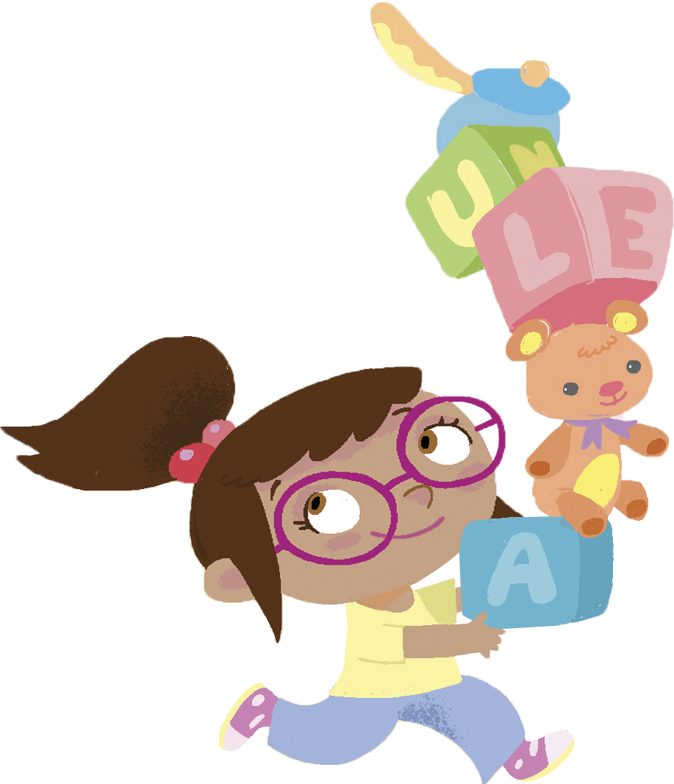
¡Felicidades!
El día está completo, ¡excelente trabajo!

Slide 48
Día 2
Notes:
Diga: ¡Hola, lectores! Hoy vamos a continuar identificando los sonidos iniciales de las palabras y leeremos un libro decodificable. ¿Listos?

Slide 49
7. Dictado
Notes:
Avance a la siguiente diapositiva.

Slide 50
Notes:
Asegúrese de que todos los estudiantes tengan una pizarra donde practicar.
Diga: Ahora escucha atentamente mientras digo una palabra. Piensa en las letras que escuchas y en qué grafema corresponde al sonido que escuchas. Escucha la sílaba, luego cada sonido y finalmente toda la palabra.
Diga: nave, /na/, /be/, nave. ¿Cuántas sílabas tiene la palabra? (2) /na/, /be/. La primera sílaba /na/, ¿cuántos sonidos tiene? (2), /n/, /a/. La segunda sílaba /be/, ¿cuántos sonidos tiene? (2) /b/, /e/. Nave, /n/, /a/, /b/, /e/.
Consulte la Guía con indicaciones para retroalimentación correctiva para apoyarse al proporcionar retroalimentación a los estudiantes según sus necesidades.

Slide 51
Notes:
Diga: Ahora escucha atentamente mientras digo una palabra. Piensa en las letras que escuchas y en qué grafema corresponde al sonido que escuchas. Escucha la sílaba, luego cada sonido y finalmente toda la palabra.
Diga: chivos, /chi/, /bos/, chivos. ¿Cuántas sílabas tiene la palabra? (2) /chi/, /bos/. La primera sílaba /chi/, ¿cuántos sonidos tiene? (2), /ch/, /i/. La segunda sílaba /bos/, ¿cuántos sonidos tiene? (3) /b/, /o/, /s/. Chivos, /ch/, /i/, /b/, /o/, /s/.
Consulte la Guía con indicaciones para retroalimentación correctiva para apoyarse al proporcionar retroalimentación a los estudiantes según sus necesidades.
Avance a la siguiente diapositiva.

Slide 52
Notes:
Diga: Ahora escucha atentamente mientras digo una palabra. Piensa en las letras que escuchas y en qué grafema corresponde al sonido que escuchas. Escucha la sílaba, luego cada sonido y finalmente toda la palabra.
Diga: antes, /an/, /tes/, antes. ¿Cuántas sílabas tiene la palabra? (2) /an/, /tes/. La primera sílaba /an/, ¿cuántos sonidos tiene? (2), /a/, /n/. La segunda sílaba /tes/, ¿cuántos sonidos tiene? (3) /t/, /e/, /s/. Antes, /a/, /n/, /t/, /e/, /s/.
Consulte la Guía con indicaciones para retroalimentación correctiva para apoyarse al proporcionar retroalimentación a los estudiantes según sus necesidades.
Avance a la siguiente diapositiva.

Slide 53

8. Palabras de alta frecuencia
Notes:
Diga: Ahora vamos a leer palabras de alta frecuencia. Estas son palabras que vemos todo el tiempo y que podemos leer rápidamente. Vamos a leer estas palabras juntos.
Avance a la siguiente diapositiva.

Slide 54
el
Notes:
Diga: el.
Diga lentamente cada palabra junto con los estudiantes.
Avance a la siguiente diapositiva.

Slide 55
se
Notes:
Diga: se.
Diga lentamente cada palabra junto con los estudiantes.
Avance a la siguiente diapositiva.

Slide 56
ese
Notes:
Diga: ese.
Diga lentamente cada palabra junto con los estudiantes.
Avance a la siguiente diapositiva.

Slide 57
una
Notes:
Diga: una.
Diga lentamente cada palabra junto con los estudiantes.
Avance a la siguiente diapositiva.

Slide 58
que
Notes:
Diga: que.
Diga lentamente cada palabra junto con los estudiantes.
Avance a la siguiente diapositiva.

Slide 59
y
Notes:
Diga: y.
Diga lentamente cada palabra junto con los estudiantes.
Avance a la siguiente diapositiva.

Slide 60

9. Oraciones
Notes:
Diga: Ahora vamos a leer oraciones. Asegúrate de prestar atención a la puntuación y la entonación de tu voz. Primero las vamos a leer despacio y luego con más fluidez.
Avance a la siguiente diapositiva.

Slide 61
Es el mes de mayo.
Notes:
Primero lea la oración despacio junto con los estudiantes y luego repitan la oración con fluidez.
Diga: Es el mes de mayo.
Pida a los estudiantes que repitan con usted.
Dé clic para indicar la palabra.
Avance a la siguiente diapositiva.

Slide 62
Van a ver vacas,
burros, chivos, ovejas
y conejos.
Notes:
Primero lea la oración despacio junto con los estudiantes y luego repitan la oración con fluidez.
Diga: Van a ver vacas, burros, chivos, ovejas y conejos.
Pida a los estudiantes que repitan con usted.
Dé clic para indicar la palabra.
Avance a la siguiente diapositiva.

Slide 63

10. Lectura compartida
Notes:
Diga: Ahora vamos a leer juntos el texto llamado Ema y Coco van al campo. Ema y Coco van al campo. En el campo les dan comida a los animales.
Avance a la diapositiva número 64.

Slide 64
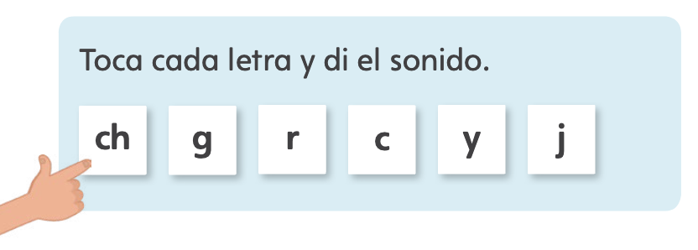

Notes:
Diga: Antes de comenzar a leer, vamos a prepararnos para los tipos de palabras que encontraremos en este cuento. ¿Listos? Todos nuestros libros tienen esta sección, que nos ayudará a practicar los sonidos de las palabras y estar preparados para leer. Recuerda estar atento al ícono, que te indicará cuándo es tu turno para ayudarme a leer. ¡También puedes leer todo el tiempo si puedes hacerlo! Ahora, comencemos.
Diga: Vamos a practicar y leer cada letra juntos.
Avance a la siguiente diapositiva.

Slide 65
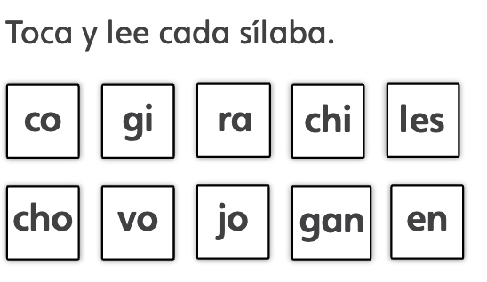
Notes:
Diga: Vamos a tocar y leer cada sílaba juntos.
Lea cada sílaba una por una con los estudiantes.
Avance a la siguiente diapositiva.

Slide 66
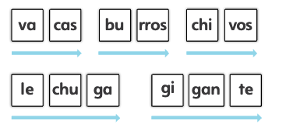
Notes:
Diga: Ahora vamos a leer cada palabra parte por parte y luego vamos a unir cada parte para leer la palabra completa.
Lea cada sílaba una por una y luego siga la flecha para leer la palabra completa. Pida a los estudiantes que repitan con usted.
Avance a la siguiente diapositiva.

Slide 67
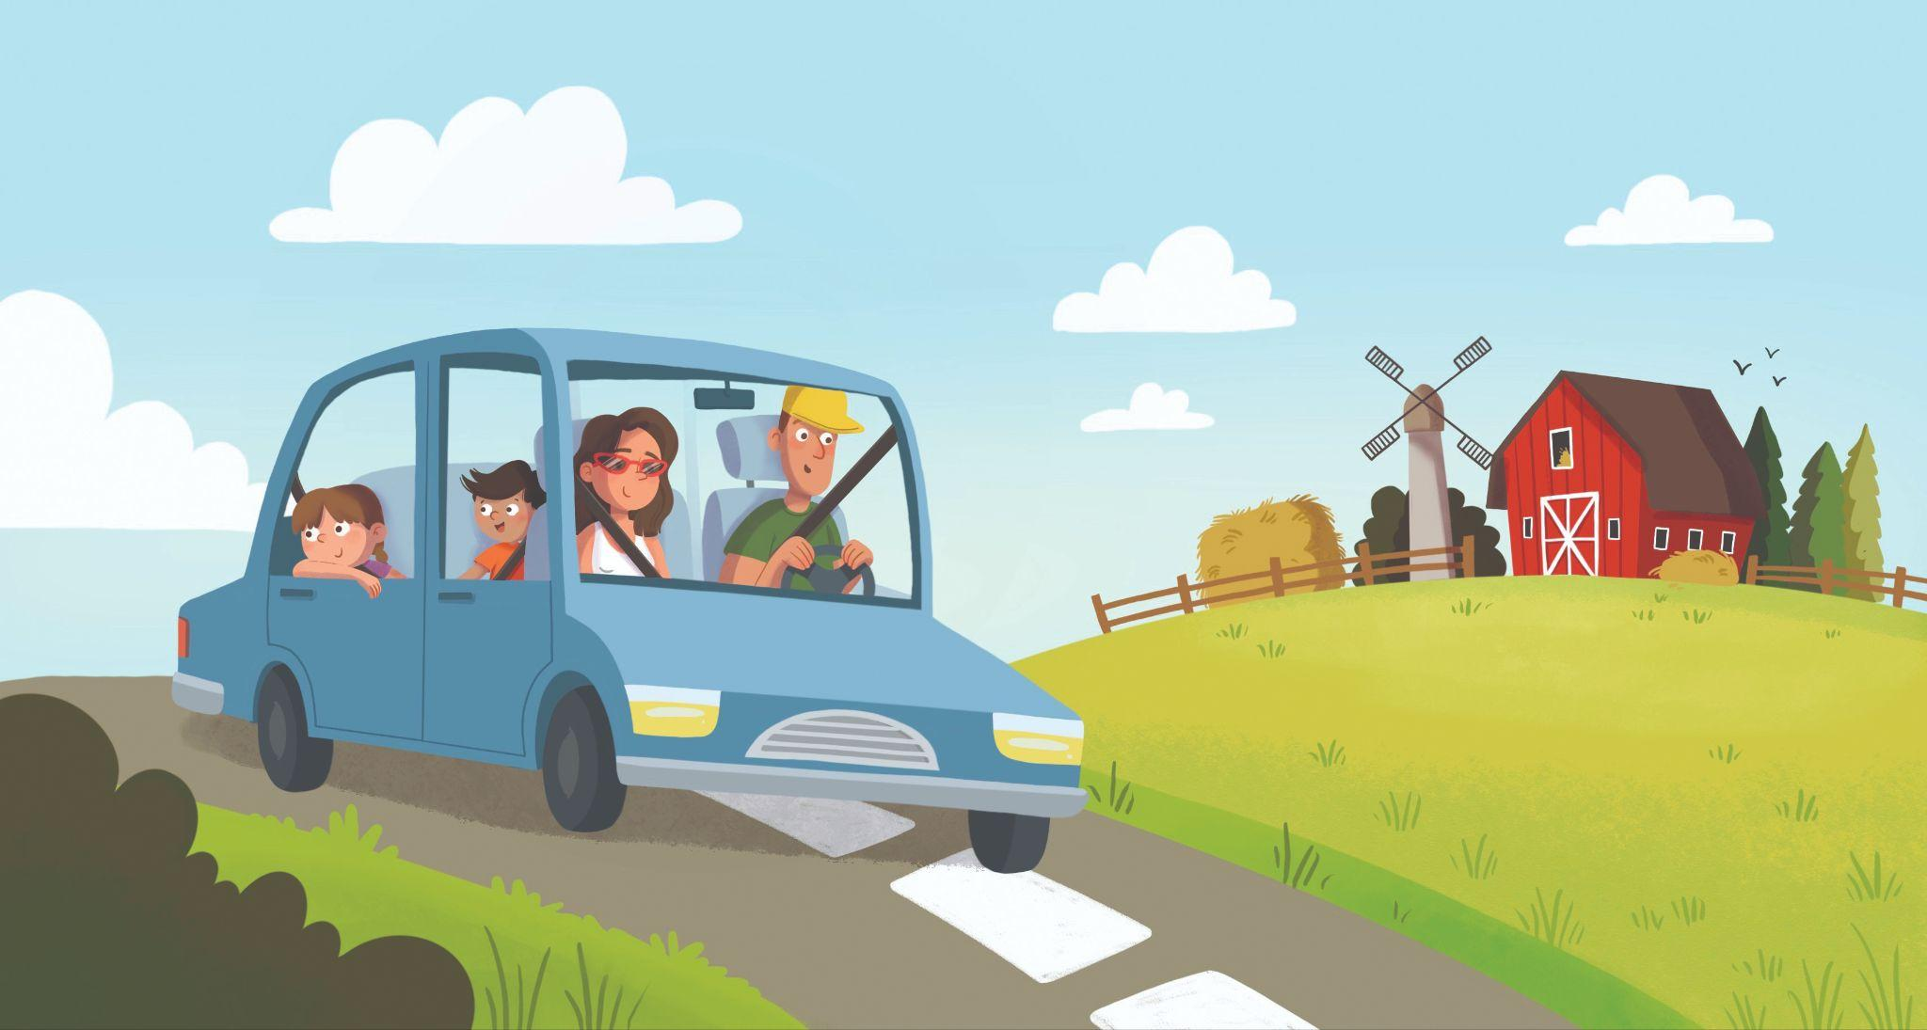
Ema y Coco van al campo
En el mes de mayo, Ema y Coco van al campo.
Ema y Coco están contentos. Les encanta los animales.
Van a ver vacas, burros, chivos, ovejas y conejos.
Notes:
Diga: Recuerda estar atento al ícono, que te indicará cuándo es tu turno para ayudarme a leer. ¡También puedes leer todo el tiempo si puedes hacerlo! Ahora, comencemos.
Lea el texto con los estudiantes. Lea con fluidez y entonación.
Dé clic para mostrar el texto parte por parte.
Apoye a los estudiantes según sus necesidades.
Avance a la siguiente diapositiva.

Slide 68
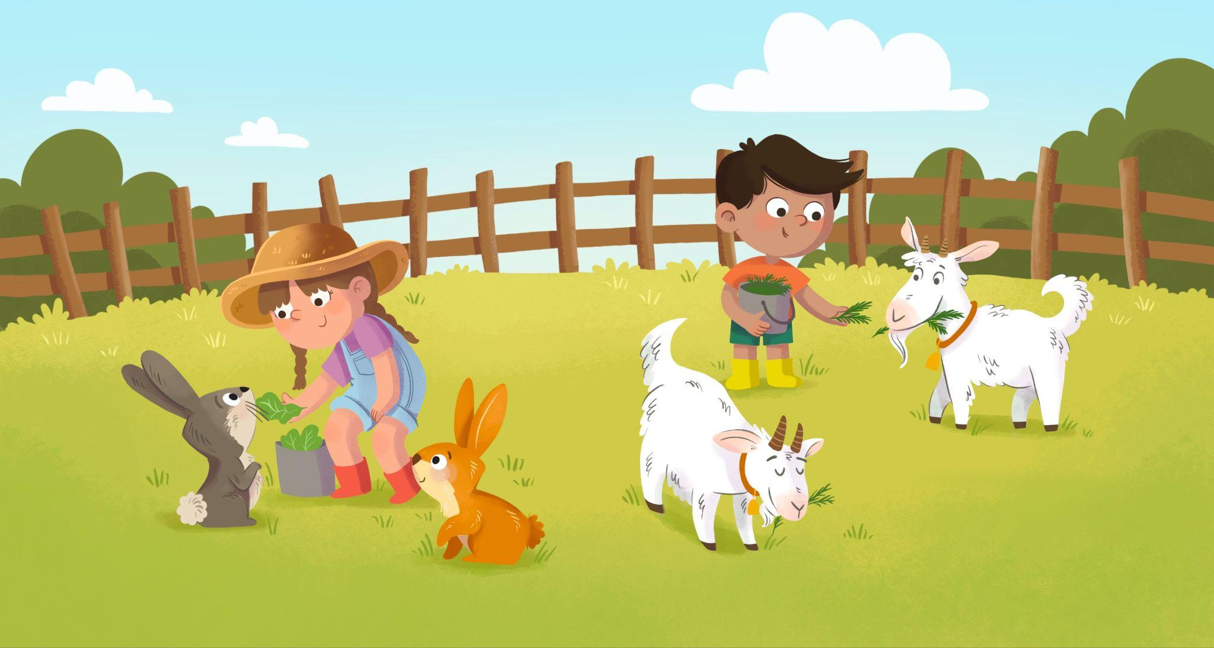
Ema le da comida a los conejos. A los conejos les gusta mucho la lechuga.
—¡Estos conejos si que comen! —dice Ema.
Camila ve montañas y lagunas largas por la ventana.
Papá dice —¡Qué bonito es volar! —
Notes:
Lea el texto con los estudiantes. Lea con fluidez y entonación.
Dé clic para mostrar el texto parte por parte.
Avance a la siguiente diapositiva.

Slide 69
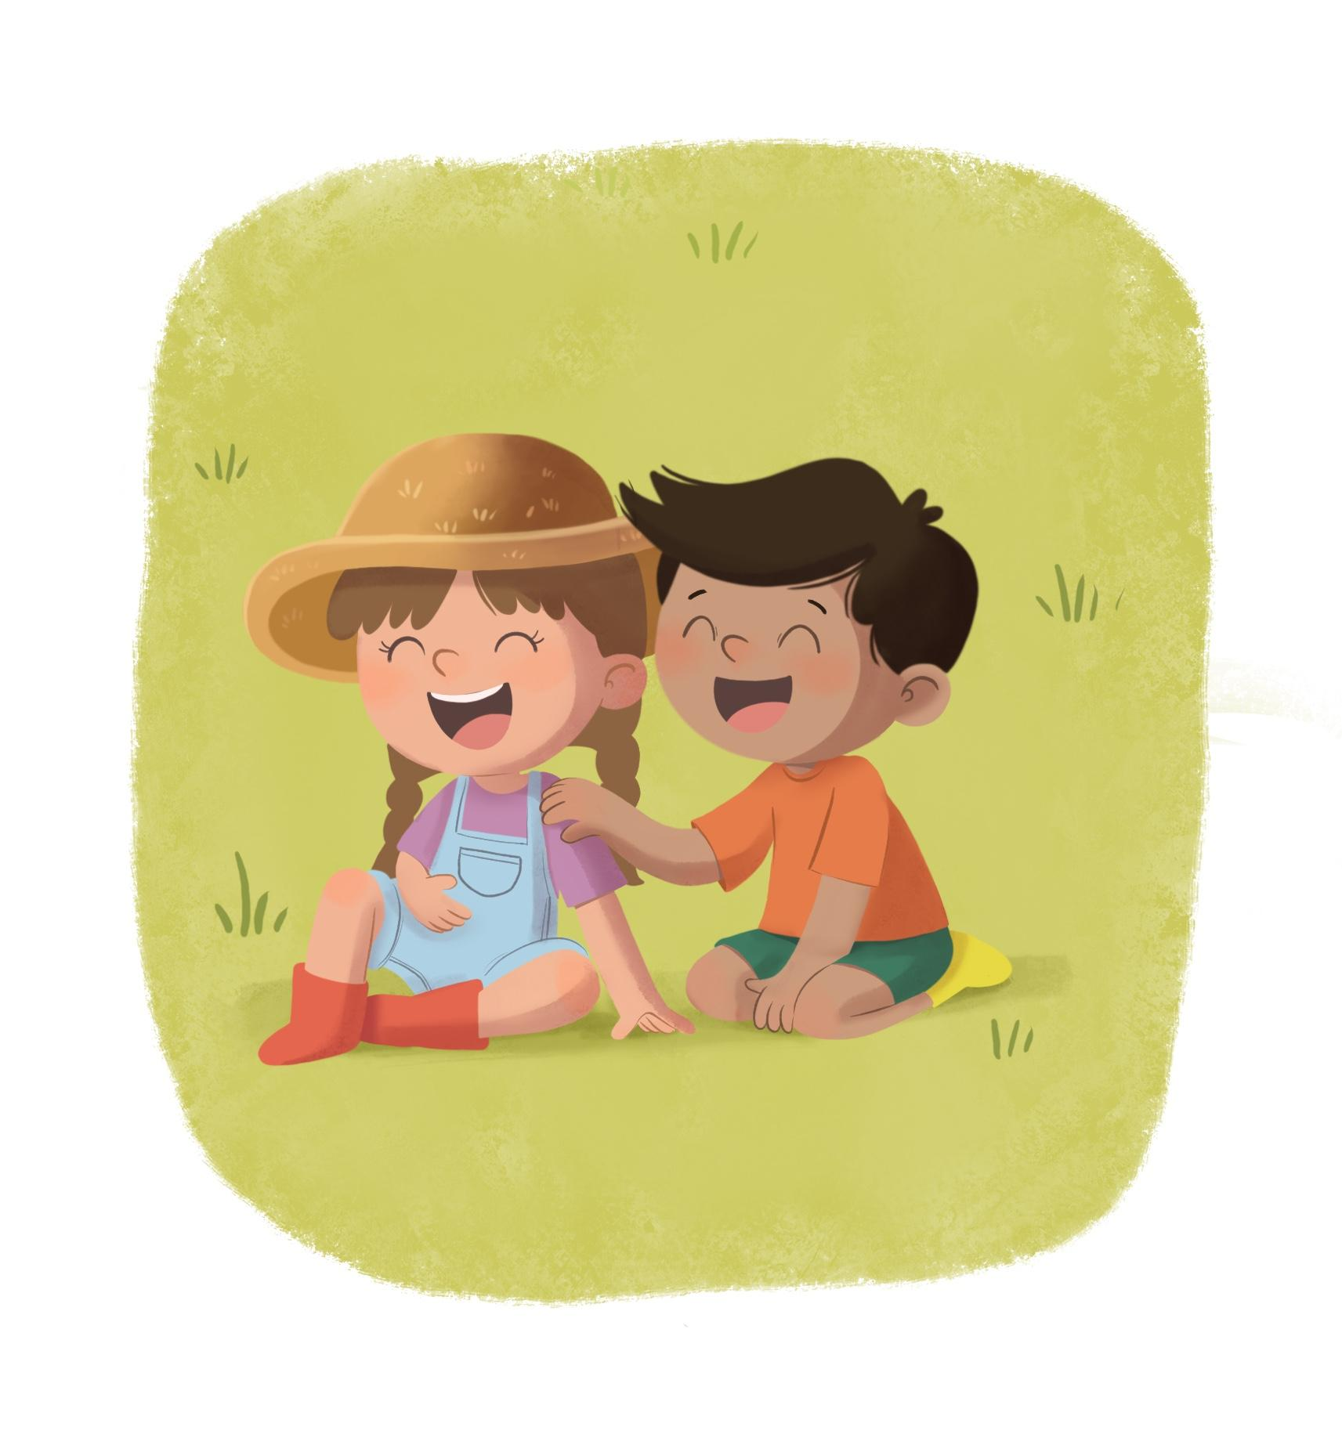
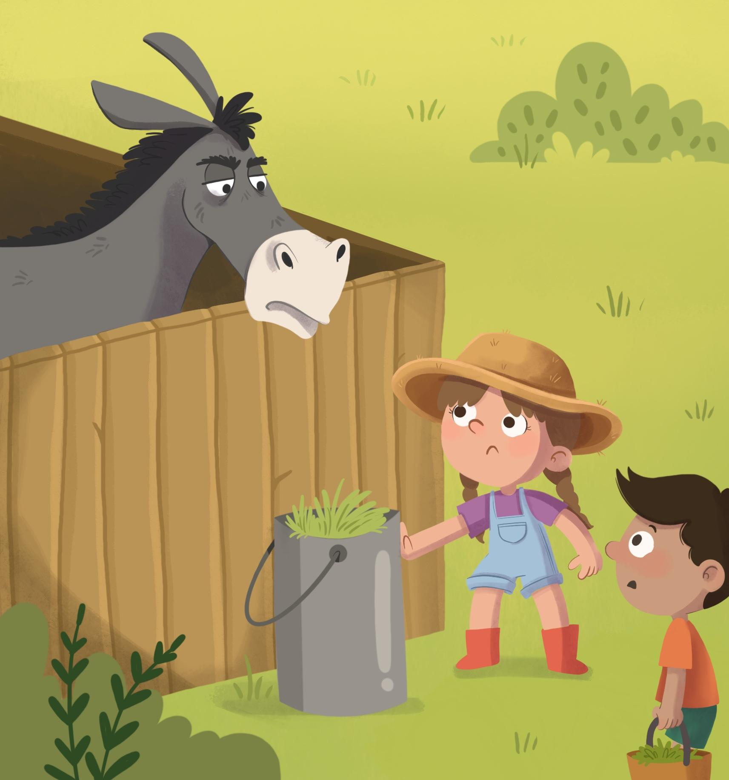
Ninguno le da comida al burro. El burro está muy enojón. Le dejan la comida y se alejan paso a paso.
—¿Qué le pasa a ese burro? —dicen Ema y Coco soltando una carcajada.
Notes:
Lea el texto con los estudiantes. Lea con fluidez y entonación.
Dé clic para mostrar el texto parte por parte.
Avance a la siguiente diapositiva.

Slide 70
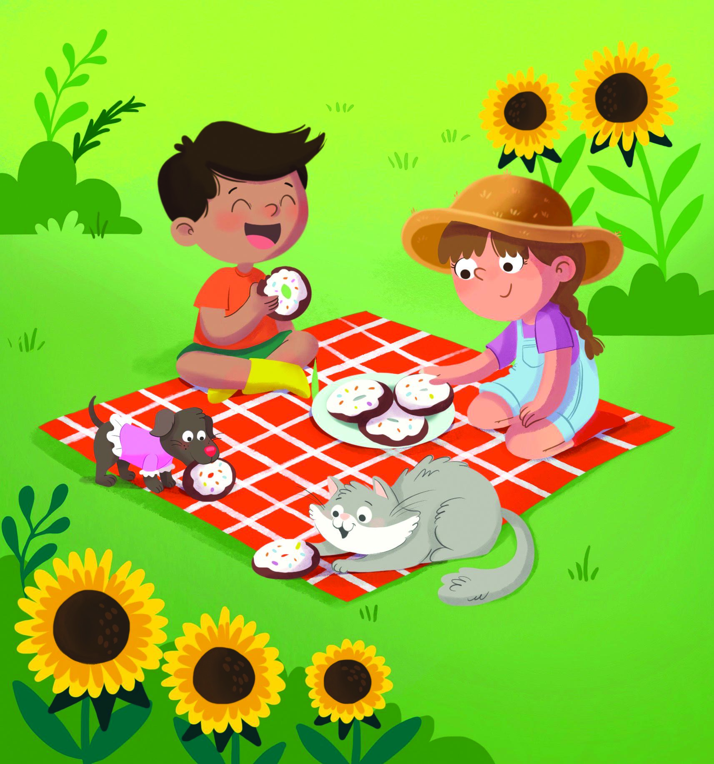
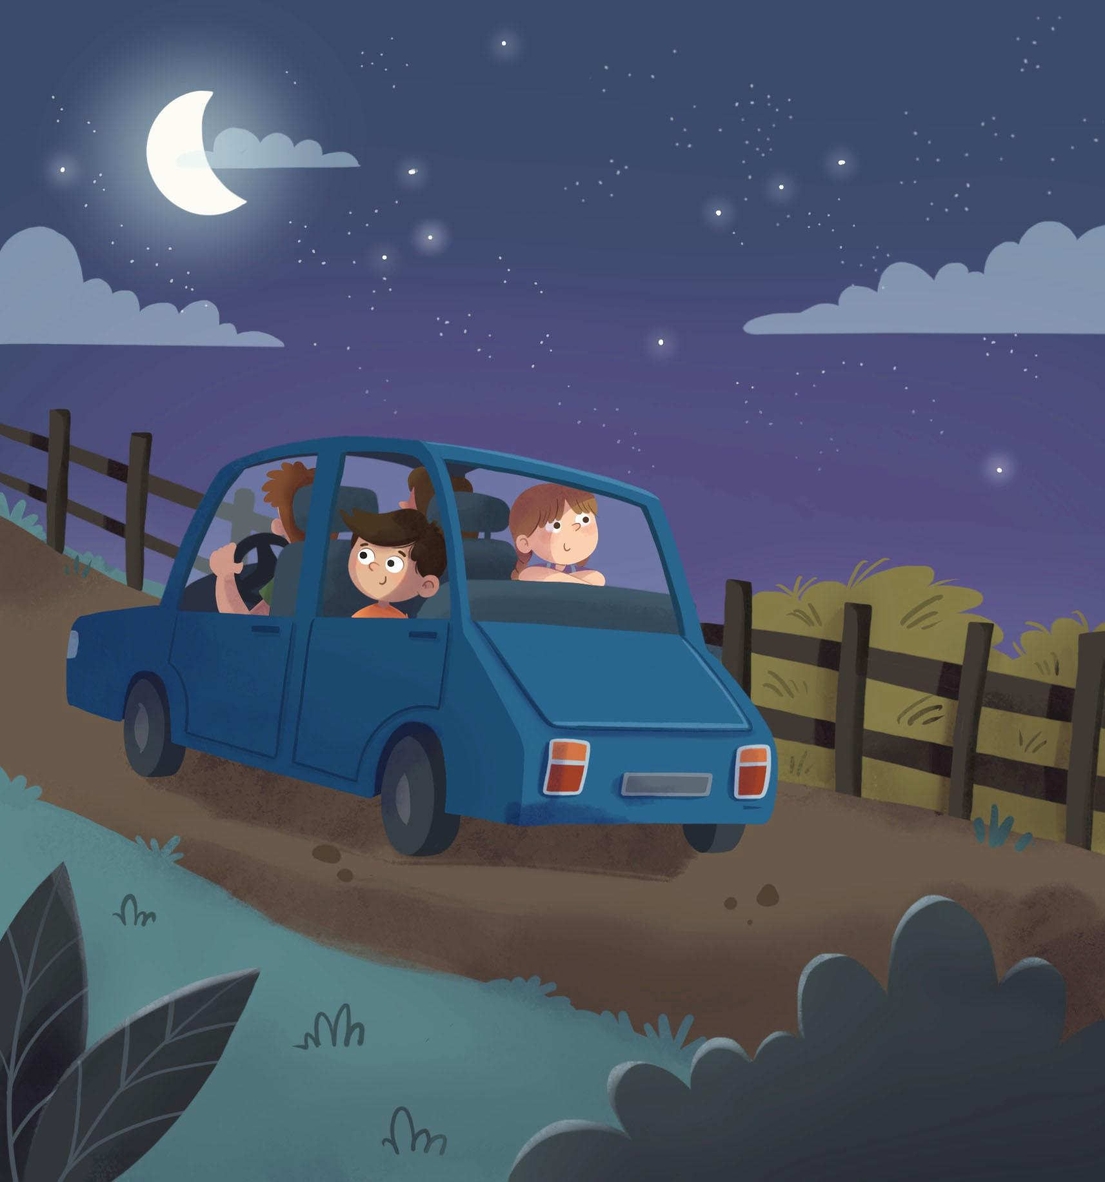
Ema, Coco, Pepe y Begoña se comen unas ricas roscas de chocolate gigantes y toman leche con chocolate sentados en el pasto al lado de los girasoles.
Es de noche.
Todos se van a casa contentos.
Notes:
Lea el texto con los estudiantes. Lea con fluidez y entonación.
Dé clic para mostrar el texto parte por parte.
Termine la lectura compartida y diga: Gira tu cuerpo y dile a tu pareja: ¿a ti te gusta ir al campo? Puedes usar el marco de oración: Me gusta/No me gusta ir al campo porque __________.
Pida a los estudiantes que compartan sus ideas con un compañero.

